Slide 1

新手村任务总结
后台开发组– Ian
2018-10-26
Notes:
1.提前进行课程准备学习；
2.完成API编程作业；
3.授课范围？

Slide 2
目录
一
二
async_server
Mysql

Slide 3
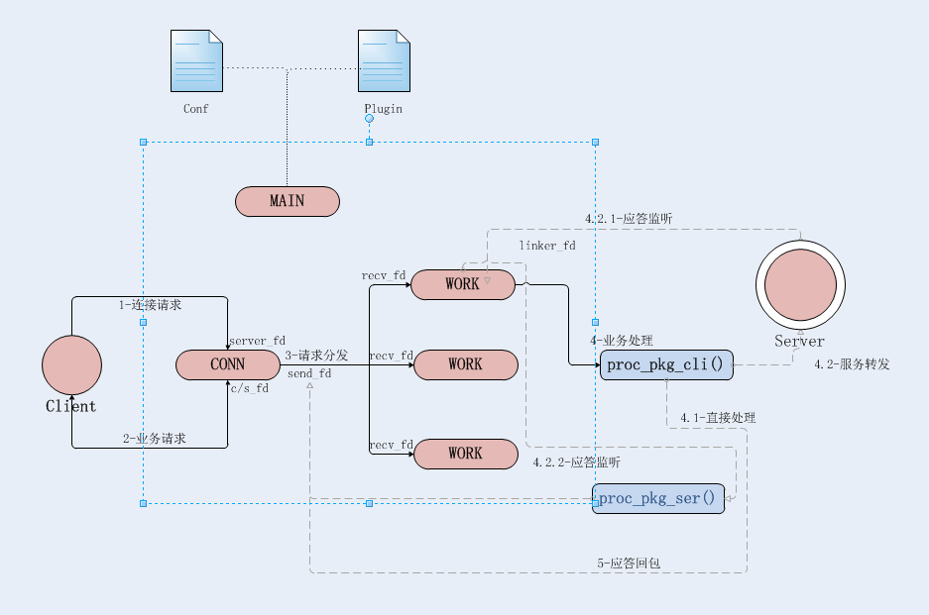
async_server
①框架结构图

Slide 4
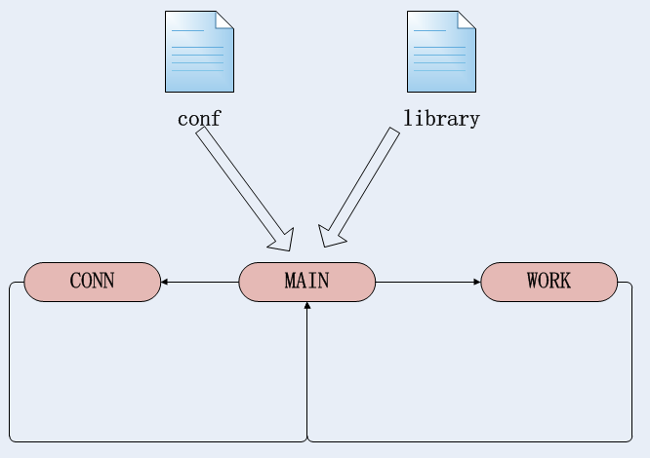
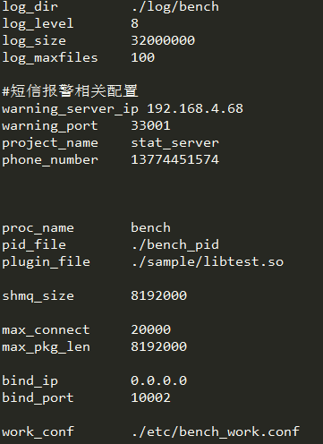
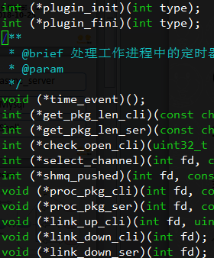
async_server
②MAIN进程
1.负责配置加载，必要的初始化工作，
2.业务处理相关动态库的加载，
3.conn和work进程的创建，监视以及出错后的重启。

Slide 5
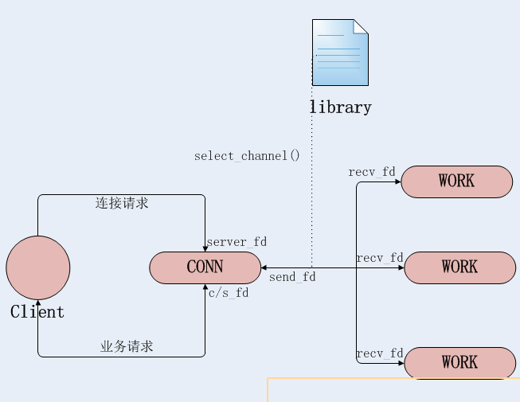
async_server
③CONN进程
负责监听服务器端口，创建客户端请求描述符，然后将请求数据包分发给work进程处理，并将处理请求结果回应给客户端。

Slide 6
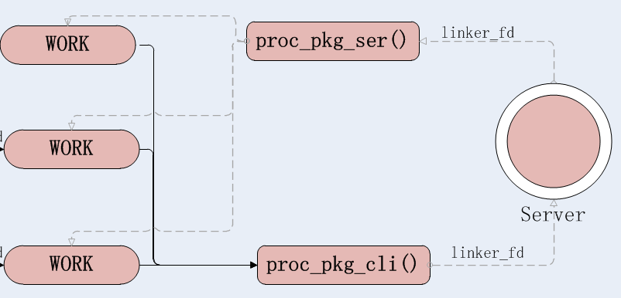
async_server
④WORK进程
work进程具体处理请求包，根据动态库决定是将客户端请求包发往后台服务器进行处理，或者直接处理数据包后将应答包反馈给conn进程。

Slide 7
Mysql
①事务的特性
假设银行存款分为储蓄表和理财表， James有1000块，现在他想从储蓄里拿100块来理财，封装成事务中必要的2步操作：
1. 将储蓄表中James的余额减去100块
2. 将理财表中James的余额加上100块
原子性 ：事务必须被视为一个密不可分的最小操作单元。（操作1和2必须同时执行或者都不执行，若只执行1，James钱就少了）
一致性 ：数据库总是从一个一致性转化成另一个一致性。（事务处理前后，James总额不会变）
隔离性 ：一个事务内部的修改在提交之前对其他事务不可见（）
持久性 ：事务一旦提交，修改就会永久保存到数据库

Slide 8
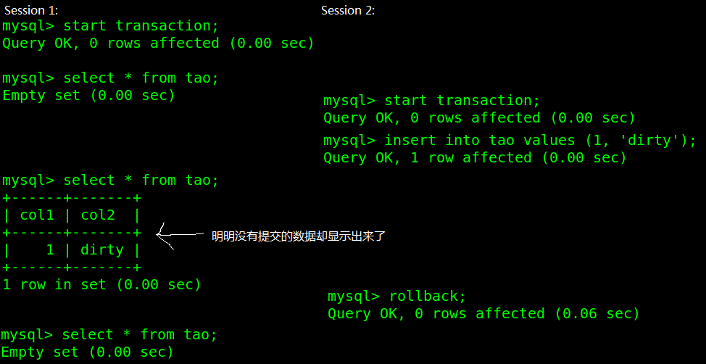
Mysql
②事务4种隔离级别
1.Read uncommited(导致脏读)

Slide 9
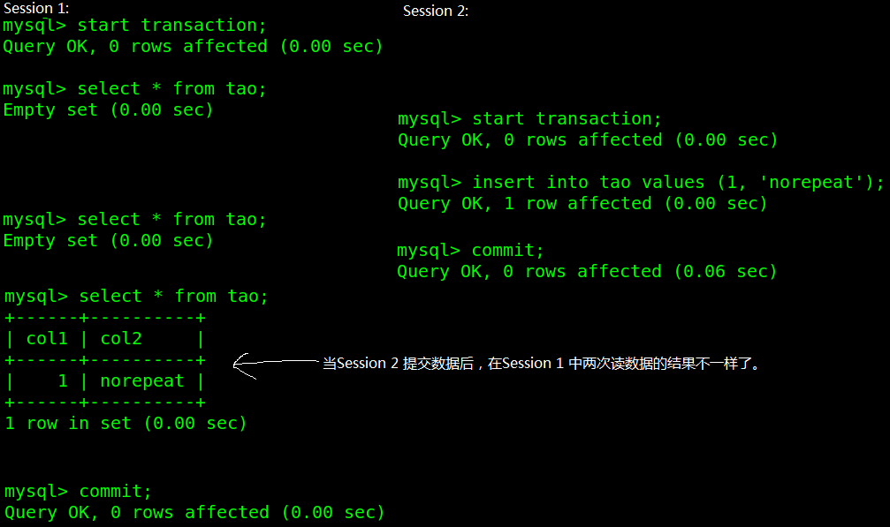
Mysql
③事务4种隔离级别
2.Read commited(导致不可重复读)

Slide 10
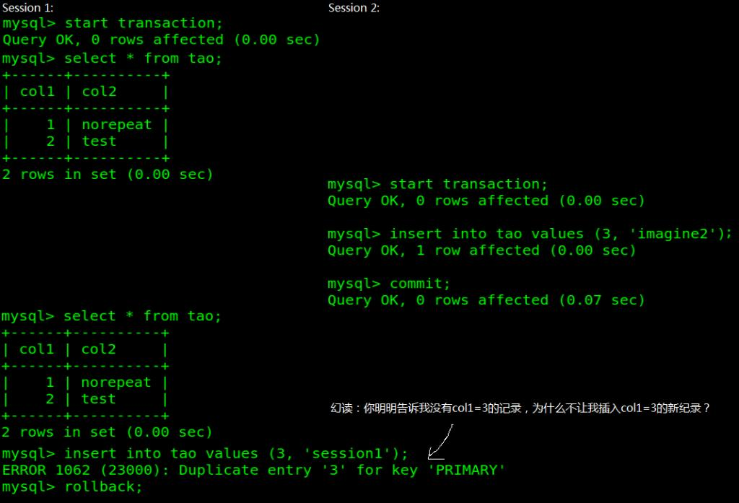
Mysql
④事务4种隔离级别
3.Repeatable read（Mysql默认隔离级别）

Slide 11
Mysql
⑥事务4种隔离级别
4.Serializable
通过事务排序，串行化执行，使之不可能产生冲突，从而避免了幻读
问题。每次读操作都会获取表级共享锁，读写相互都会阻塞，可能会导致大量
的超时现象和锁竞争，严重影响并发性能，一般情况下不用。
 | 脏读 | 不可重复读 | 幻读
Read uncommitted | √ | √ | √
Read committed | × | √ | √
Repeatable read | × | × | √
Serializable | × | × | ×

Slide 12
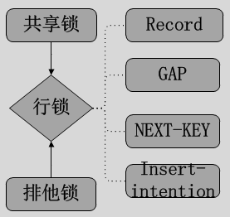
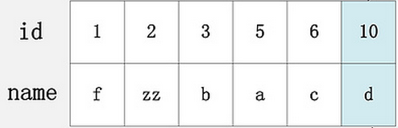
Mysql
⑦Mysql中常见的锁
select * from tb
select * from tb where id=3 LOCK IN SHARE MODE
select * from tb where id>3 FOR UPDATE
select * from tb where name=‘f’ FOR UPDATE
注意：InnoDB的行锁是通过给索引项加锁实现的，如果检索条件不是基于索引，InnoDB还是会锁住整个表

Slide 13
Mysql
⑧Mysql中常见的锁
update tb set name=‘h’ where id=2
delete from tb where id=3;
insert into tb value(7,’e’);

Slide 14
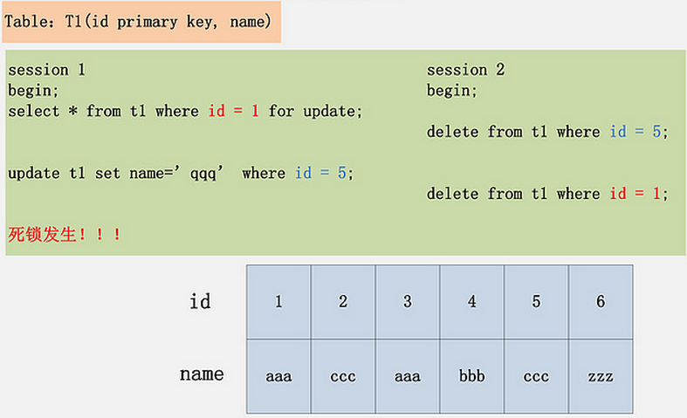
Mysql
⑨预防死锁
1． 在表上建立一个聚集索引。
2． 对语句更新的相关字段建立包含索引。

Slide 15
结束
感谢各位的聆听

